Slide 1
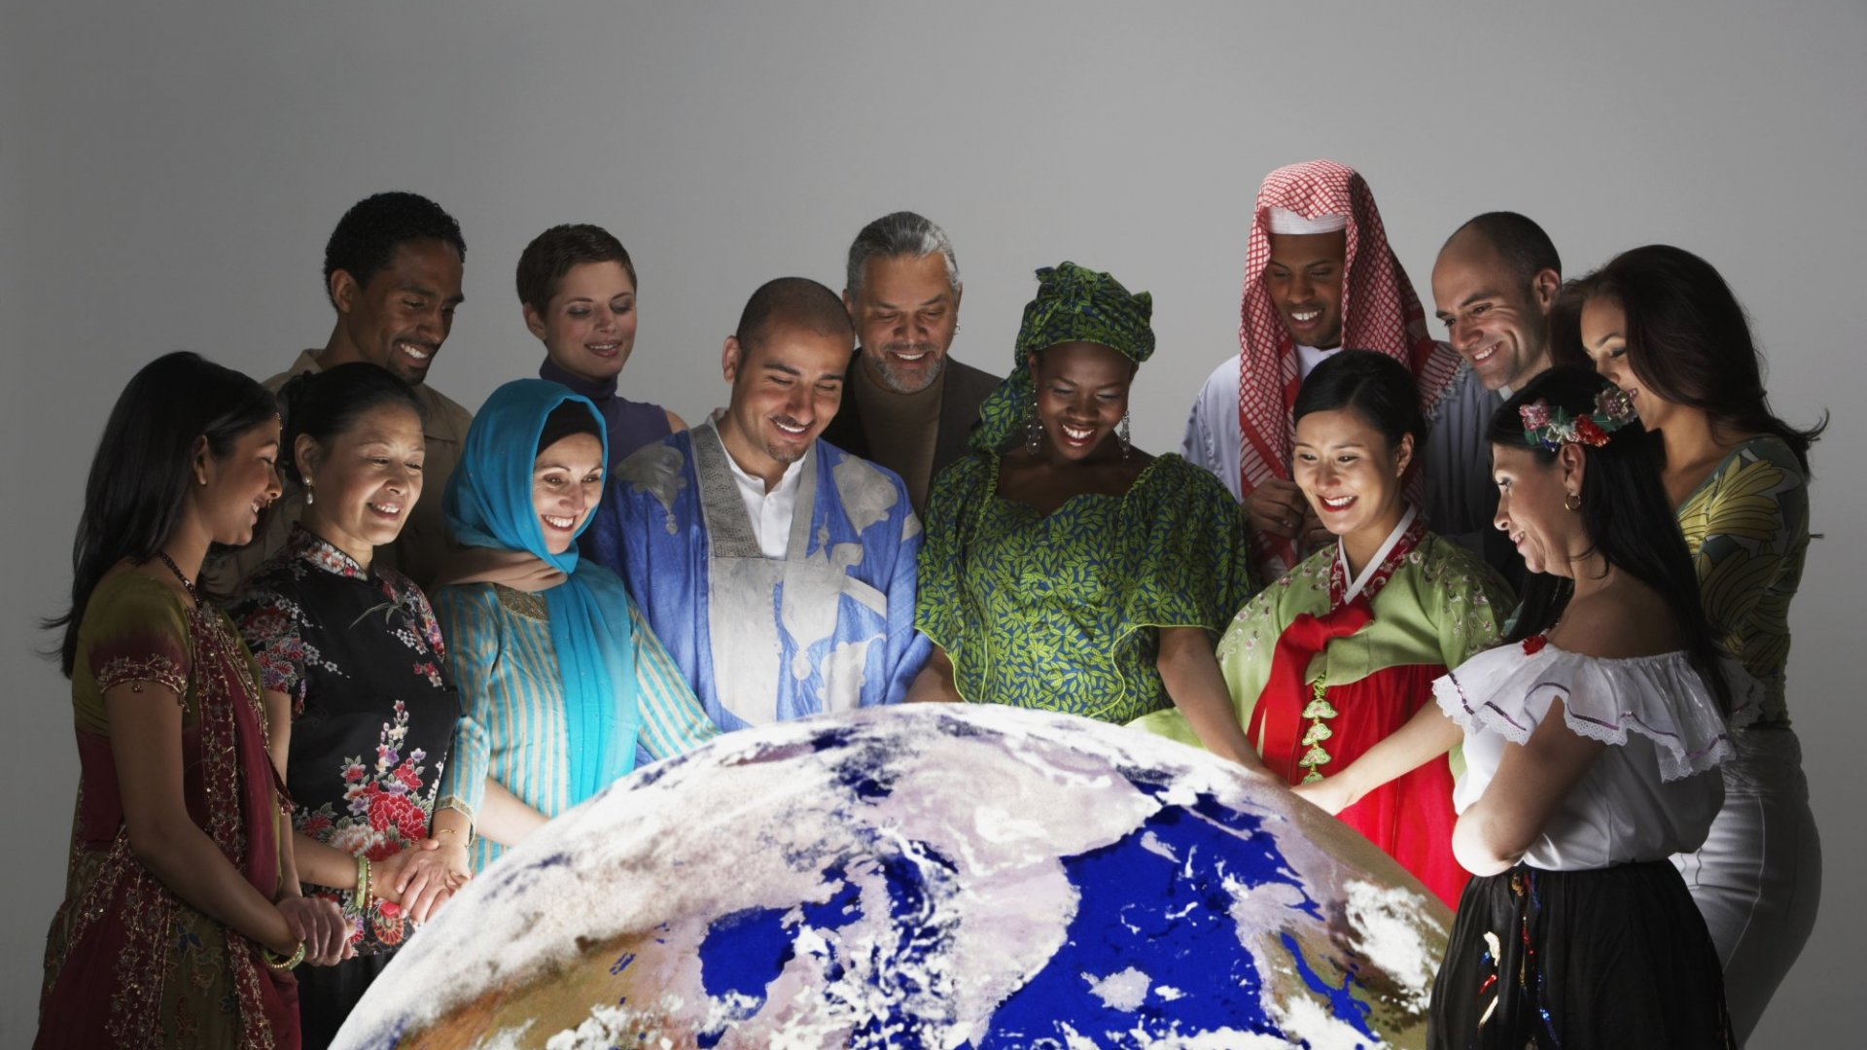
Realitatile Culturale si Gen
Realizat: Arteom Avetisean

Slide 2



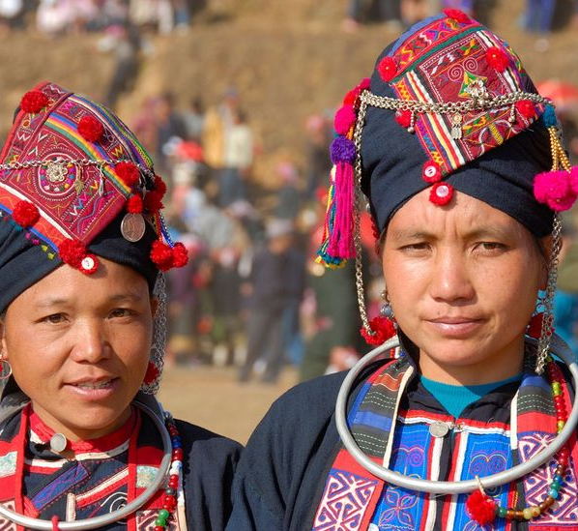
Cultura
Cultura se referă în general la o activitate umană.
consideră cultura ca „o serie de caracteristici distincte a unei societăți sau grupă socială în termeni spirituali, materiali, intelectuali sau emoționali”.
Cultura reprezintă o moștenire ce se transmite cu ajutorul codurilor de comunicație specifice cum sunt gesturile ori cuvintele, scrisul și artele, mass media.
În același fel se transmit gesturile, ritualurile, cunoștințele teoretice, normele abstracte, religia.

Slide 3

Religia
Religia este credinta în supranatural, sacru sau divin, și codul moral, practicile de ordin ritual, dogmele, valorile și instituțiile asociate cu această credință. În cursul dezvoltării sale religia a luat un imens număr de forme în diverse culturi sau persoane.
Tipuri de religii ( Lista )
Crestinism
Budism
Islam
Hinduism

Slide 4
Stereotipurile culturale
Conștiința obișnuită are în structura sa o parte integrantă - stereotipurile culturale. Cu alte cuvinte, folosind experiența colectivă, un individ în timpul vieții sale primește o anumită sugestie în timpul antrenamentului și al comunicării, prin care se orientă mai târziu în viață și își modelează comportamentul în societate.

Slide 5
Genurile Culturale
Stereotipurile culturale au la bază imaginile care se formează sub influenţa culturii proprie poporului concret, prin intermediul şcolii, bisericii, artei, cărţilor, mass-media etc. De obicei ea înfăţişează bărbaţii în calitate de experţi şi conducători; femeile - în calitate de consumatoare, odalisce, servitoare, etc. Rolurile bărbăteşti sunt extrem de variate, cele femeieşti sunt mai degrabă reduse la familie. Muzeele de artă înfăţişează bărbaţi în ipostaze cu semnificaţie activă şi femei preponderent neocupate, pe post de obiecte statice decorative

Slide 6
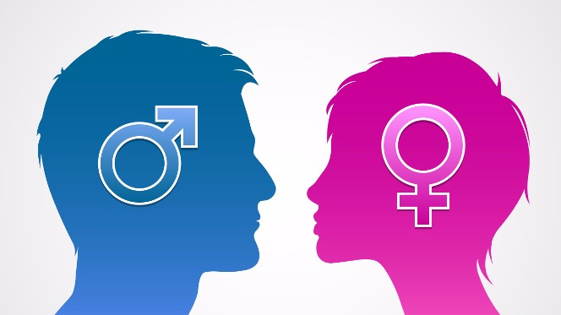
Rolurile de gen
Rolurile gender – fac parte din multiplele roluri sociale, un set de modele scontate de comportare pentru femei şi bărbaţi, un sistem de prescripţii, expectanţe sociale caracteristice fiecărui gen în parte. În psihologia socială rolul reprezintă un set de norme care determină cum ar trebui să se comporte oamenii cu o anumită poziţie socială.

Slide 7
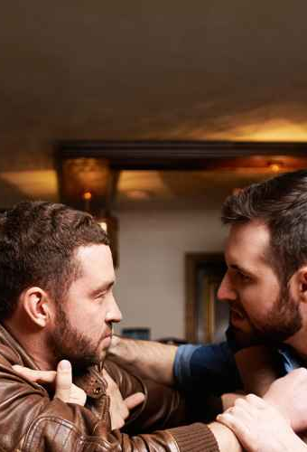
Stiluri de comportament social
Atunci când observăm diversitatea comunicării dintre reprezentanții diferitelor genuri din societate, se observă relații diferite între oameni. Cu alte cuvinte, în funcție de scopul comunicării dintre reprezentanții diferitelor sexe, comportamentul ambelor va fi izbitor de diferit. Înainte ca bărbații să atribuie astfel de calități obligatorii ca activitate, agresivitate, eficiență, abilitatea de a rezolva probleme.
Femeile trebuiau să fie emoționale, pasive, principalul lucru pe care îl interesau erau relațiile, nu afacerile. Oamenii de stiinta au descoperit ca nu exista diferente in stilul de comportament intre bebelusii si apar odata cu varsta. Și cu cât este mai în vârstă persoana, cu atât sunt mai strălucitoare.

Slide 8
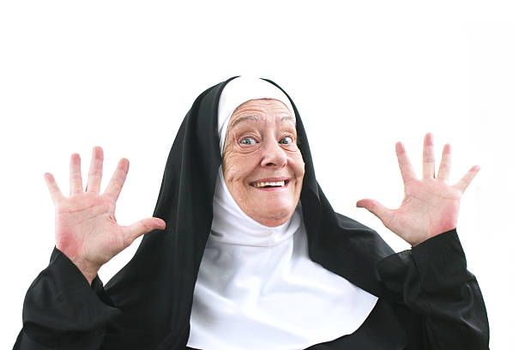


Genurile , si Religiile
Inițial, unii cercetători au presupus că femeile erau universal mai religioase în toate religiile și culturile. Această presupunere a fost probabil întărită de concentrarea timpurie asupra tiparelor de comportament religios în țările predominant europene și nord-americane cu populații creștine mari. Treptat, însă, pe măsură ce studiile au acordat o atenție din ce în ce mai mare altor credințe și țări, au fost detectate diferite modele de diferențe de gen. Cercetătorii au început să descopere că, deși femeile erau în general mai religioase decât bărbații, acest lucru nu a fost întotdeauna cazul.

Slide 9

Multumesc de Atentie
z

